Slide 1
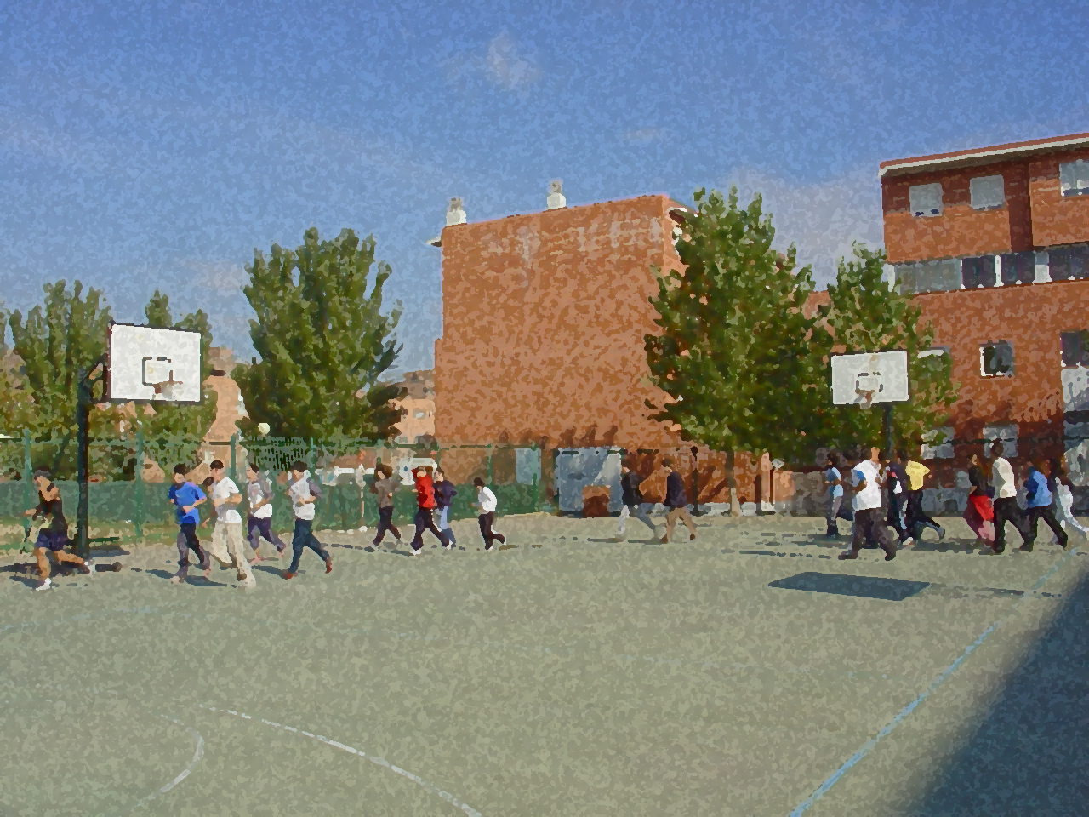

Fundamentos para la ESO y el Bachillerato. Un aprendizaje comprensivo y vivencial
La evaluación de la propia condición física

Slide 2
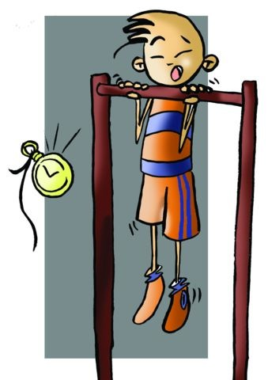
Índice
1. Objetivos
2. Concepto y clases de Evaluación.
3. Objetivos de la Evaluación.
En cuanto al programa
En cuanto al individuo.
4. Datos y requisitos que ha de reunir un test motor.
5. Ventajas de las pruebas de Evaluación. Frecuencia en su aplicación.
6. Ejemplos de test.
Pruebas de Aptitud Física.
Pruebas de Rendimiento Deportivo.

Slide 3
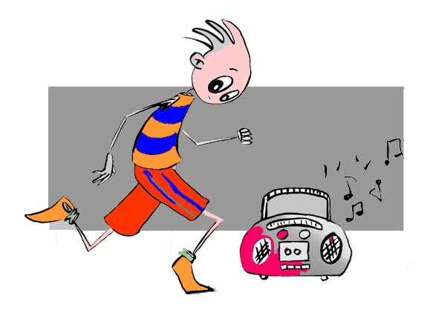
Objetivos
Aprender a valorar e interpretar los resultados de las diferentes pruebas que se realicen,
Practicar los diferentes “tests” que nos miden nuestra condición física.
- Elaborar nuestra propia batería de ejercicios que evalúen nuestro rendimiento.

Slide 4
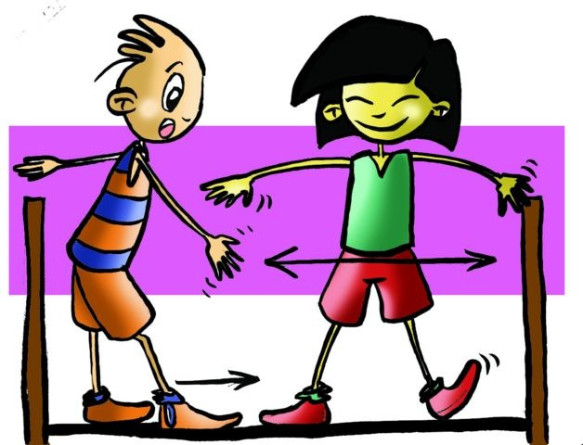
Conjunto de procedimientos científicos o prácticos (pruebas deportivo-motoras) que sirven para medir las aptitudes básicas del sujeto que ha de realizar ejercicio en general, o cualquier actividad deportiva que exija esfuerzo.
Los procedimientos se pueden agrupar en:
PRUEBAS DE APTITUD FÍSICA
PRUEBAS DE RENDIMIENTO DEPORTIVO

Slide 5

Objetivos de la evaluación
El objetivo primordial de la evaluación es medir, y en lo que a nosotros nos afecta, medir a la persona y al programa.

Slide 6
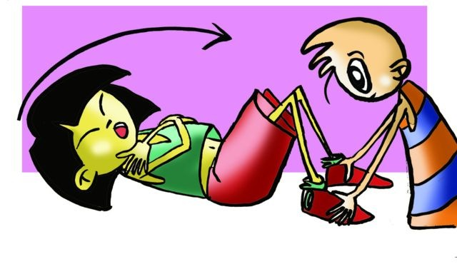
En cuanto a la persona nos permite conocer:
- Si los medios son los correctos
Su condición física y orgánica
Su relación con el grupo
Su propio rendimiento y avance
En cuanto al programa nos permite conocer:
Si los objetivos se alcanzan
Si debemos rectificarlo

Slide 7
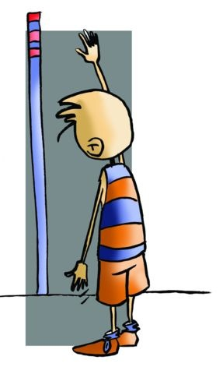
Datos y requisitos de un test motor
Un test debe reunir al menos los siguientes datos:
Anatómicos
Fisiológicos
Motores
De habilidad o destreza
Y los requisitos que se necesitan al menos son:
Validez, Objetividad, Posibilidad y Fiabilidad

Slide 8
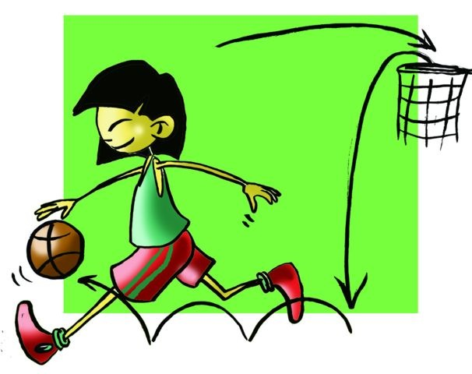
Ventajas y frecuencia en su aplicación
Son varias las ventajas que obtenemos con el desarrollo de un test motor:
conocer y valorar nuestro estado de forma
dónde están nuestros puntos débiles y fuertes
contrastar los resultados con los obtenidos en población de nuestra misma edad y poder valorarnos con perspectiva.
Por otra parte la evaluación de debe realizar al menos dos veces al año para ver si hemos alcanzado los objetivos, sin embargo podríamos realizarla varias veces a lo largo del año o temporada para corregir en la medida de lo posible el programa.

Slide 9
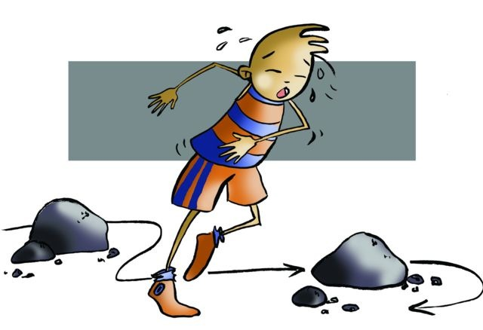
TEST DE APTITUD FÍSICA
DE RESISTENCIA

Slide 10
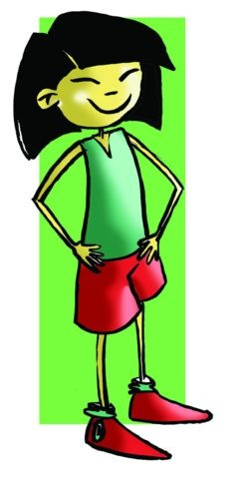
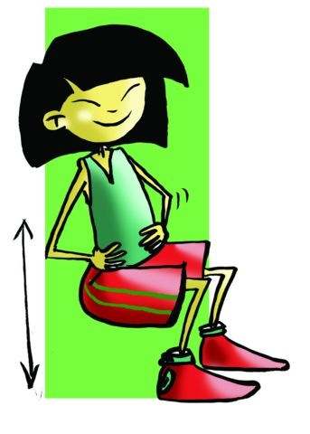
TEST DE RUFFIER
30 FLEXIONES DE PIERNAS EN 45”
Al tener en cuenta las pulsaciones en reposo (PR), las de esfuerzo (PE) y las de recuperación (PRE) nos dará información sobre el estado de nuestro sistema cardiorespiratorio frente a un esfuerzo suave y prolongado (aeróbico).
Aplicaremos la siguiente fórmula
para conocer su resultado:
(PR+PE+PRE) - 200
Índice de Ruffier=
10

Slide 11

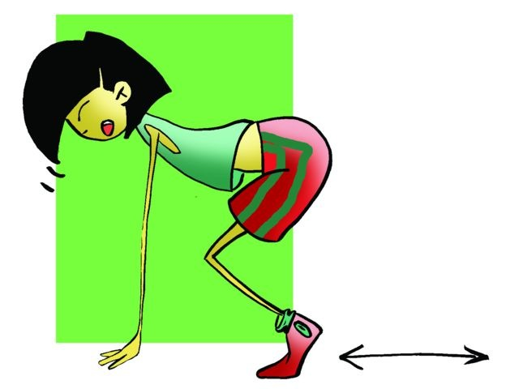
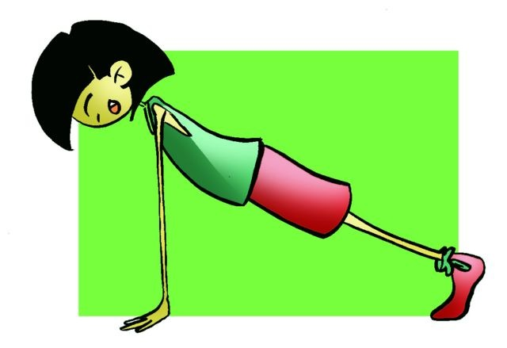
TEST DE BURPEE
2
3
1
Durante un minuto realizar tantas veces como puedas el siguiente ejercicio
4
5

Slide 12
TEST DEL KILÓMETRO
Recorrer un kilómetro y medir el tiempo empleado
TEST DE COOPER
Correr 12´ o 9´ y medir la distancia recorrida
TEST DE LA
COURSE NAVETTE
Recorrer 20m. ida y vuelta al ritmo que va marcando una grabación y aguantar tantos recorridos como se pueda

Slide 13
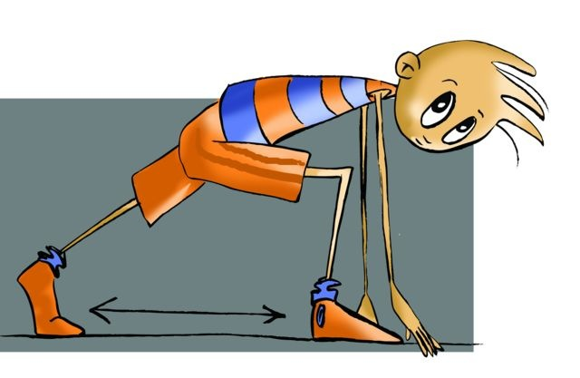
TEST DE APTITUD FÍSICA
DE VELOCIDAD

Slide 14
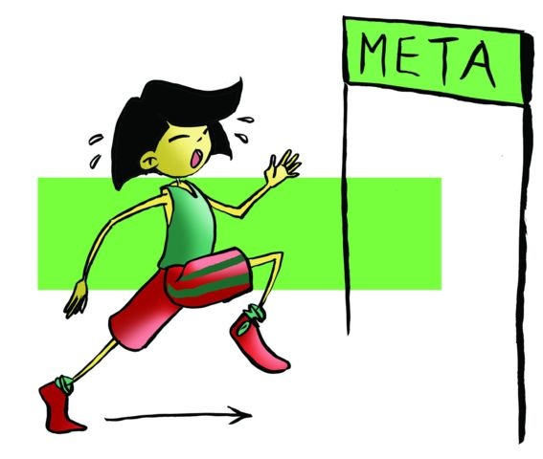
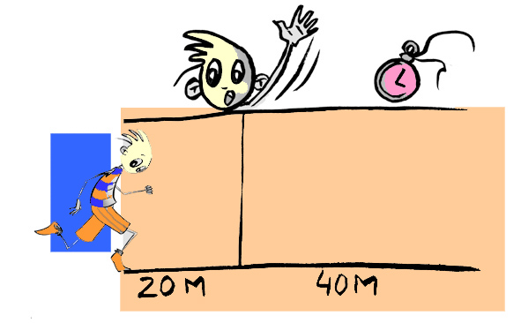
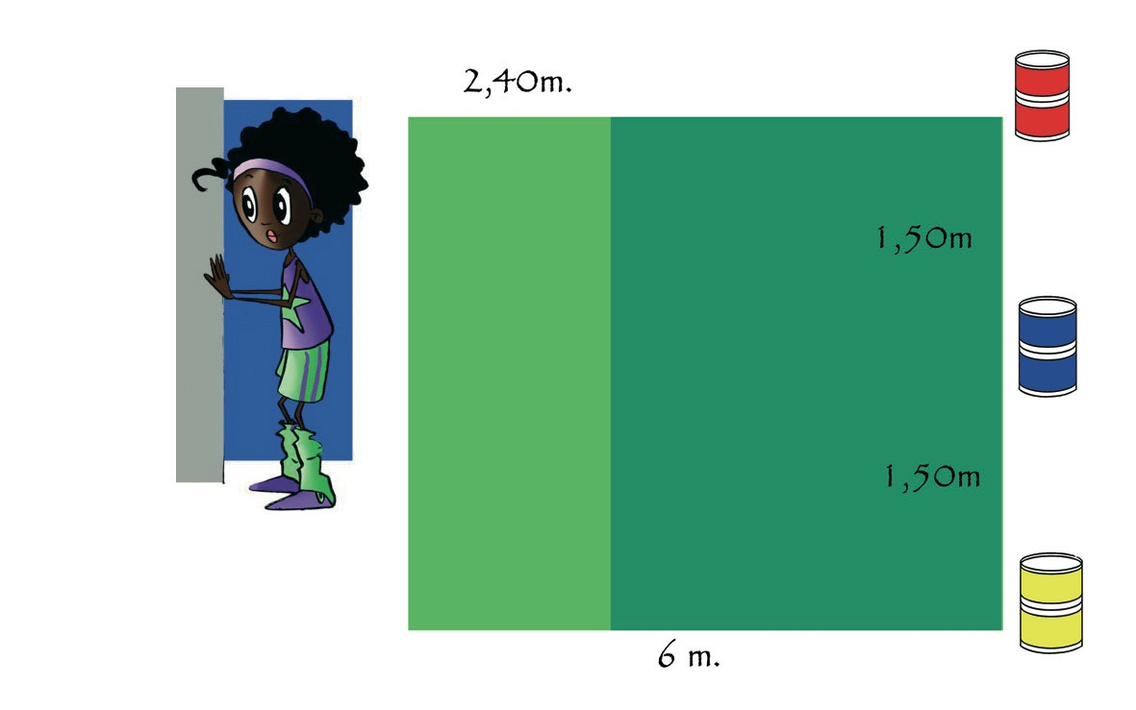
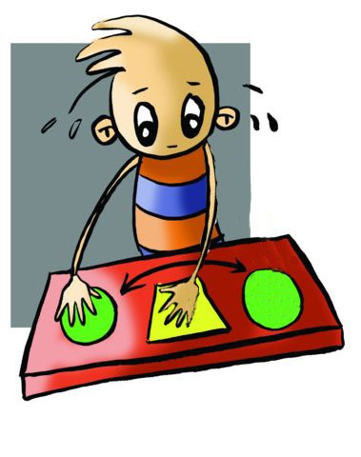
Velocidad de traslación 40m. lanzados
Velocidad de traslación 50m.
Velocidad de reacción. Test de Letwin
Velocidad de segmentación. Plate tapping

Slide 15
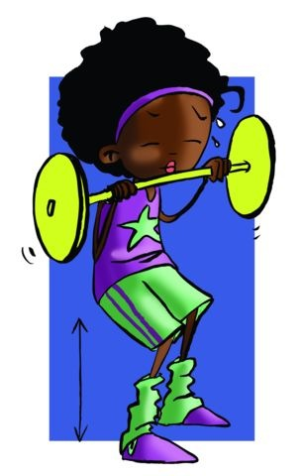
TEST DE APTITUD FÍSICA
DE FUERZA

Slide 16
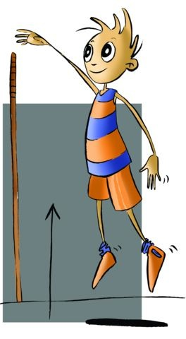
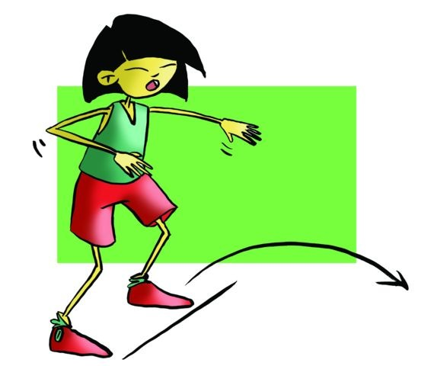
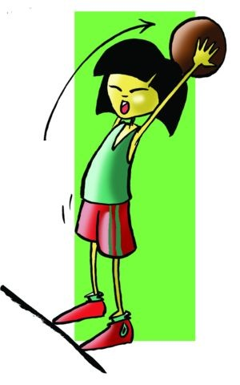
Abdominales 30”
Flexión mantenida en barra
Salto vertical
Salto horizontal
Lanzamiento de balón de 3 Kg

Slide 17
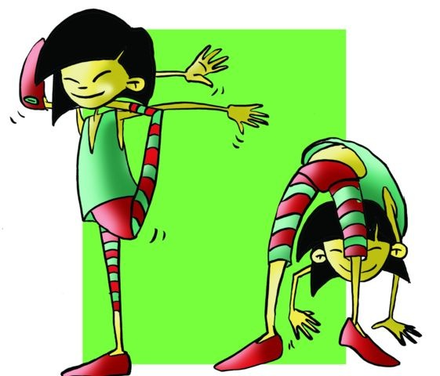
Test de aptitud física
DE FLEXIBILIDAD

Slide 18
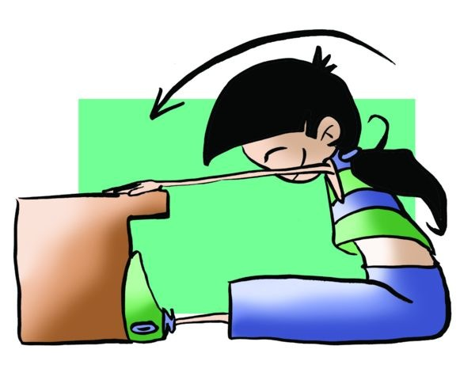
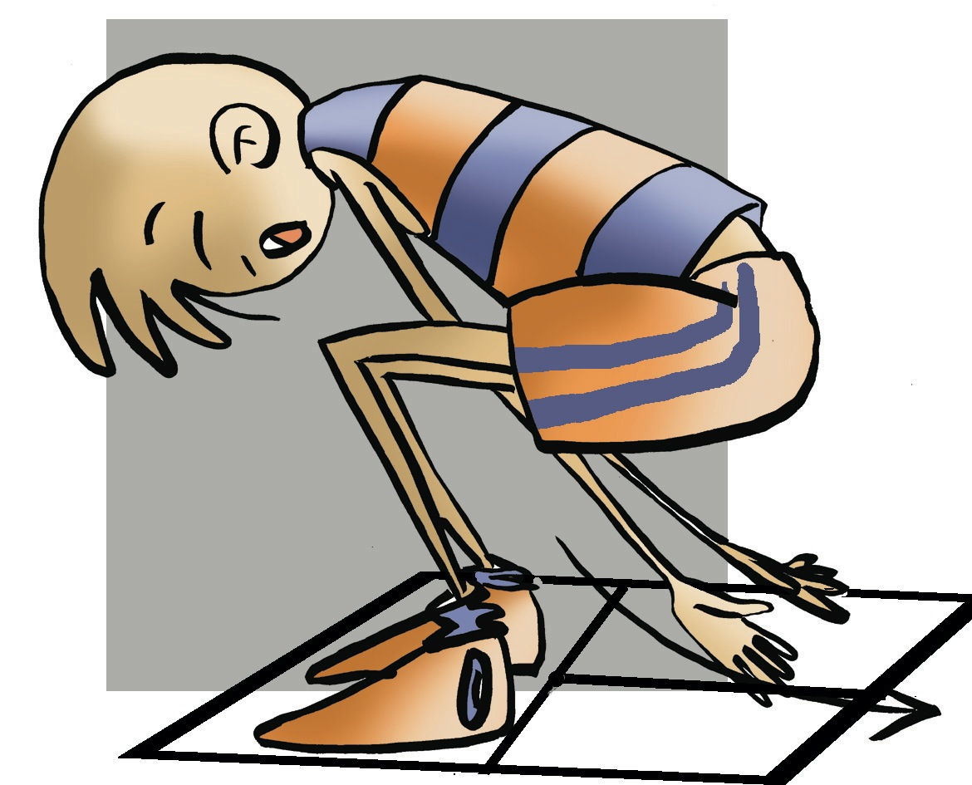
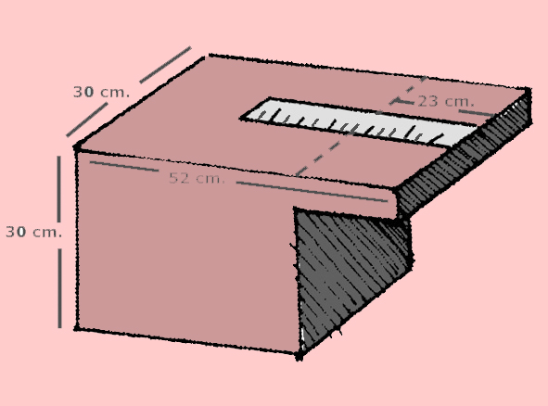
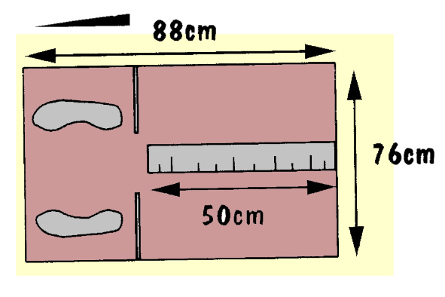
Test de la flexión anterior
Test de la flexión profunda
Aparato para el Test de la flexión profunda
Aparato para el Test de la flexión anterior

Slide 19
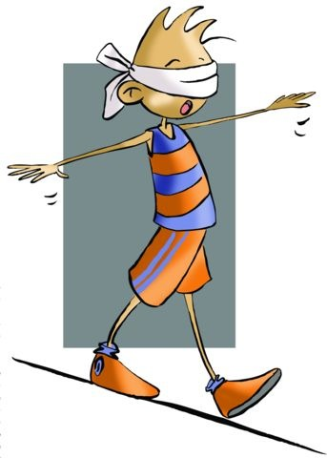
TEST DE APTITUD FÍSICA
DE EQUILIBRIO

Slide 20
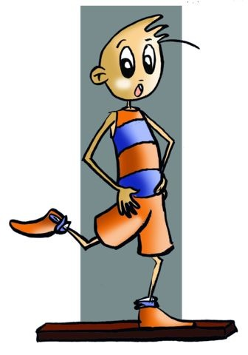
15cm
3,60m.
Test de la barra de equilibrio
Test de Elmar

Slide 21
TEST DE APTITUD FÍSICA
DE COORDINACIÓN

Slide 22
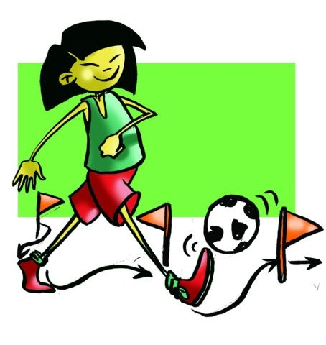
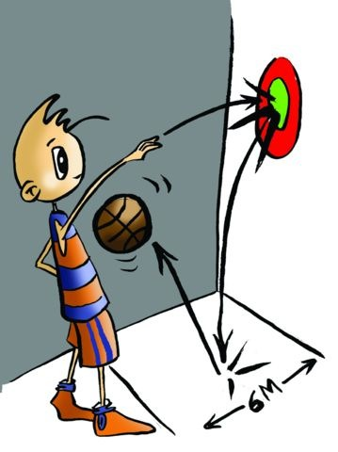
Coordinación óculo-pie
Coordinación óculo-manual
Zig – zag con balón
Lanzamiento a diana
4,50m.

Slide 23
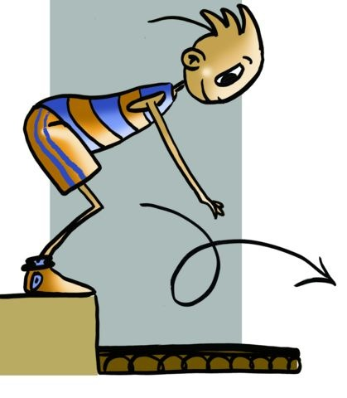
TEST DE APTITUD FÍSICA
DE AGILIDAD

Slide 24
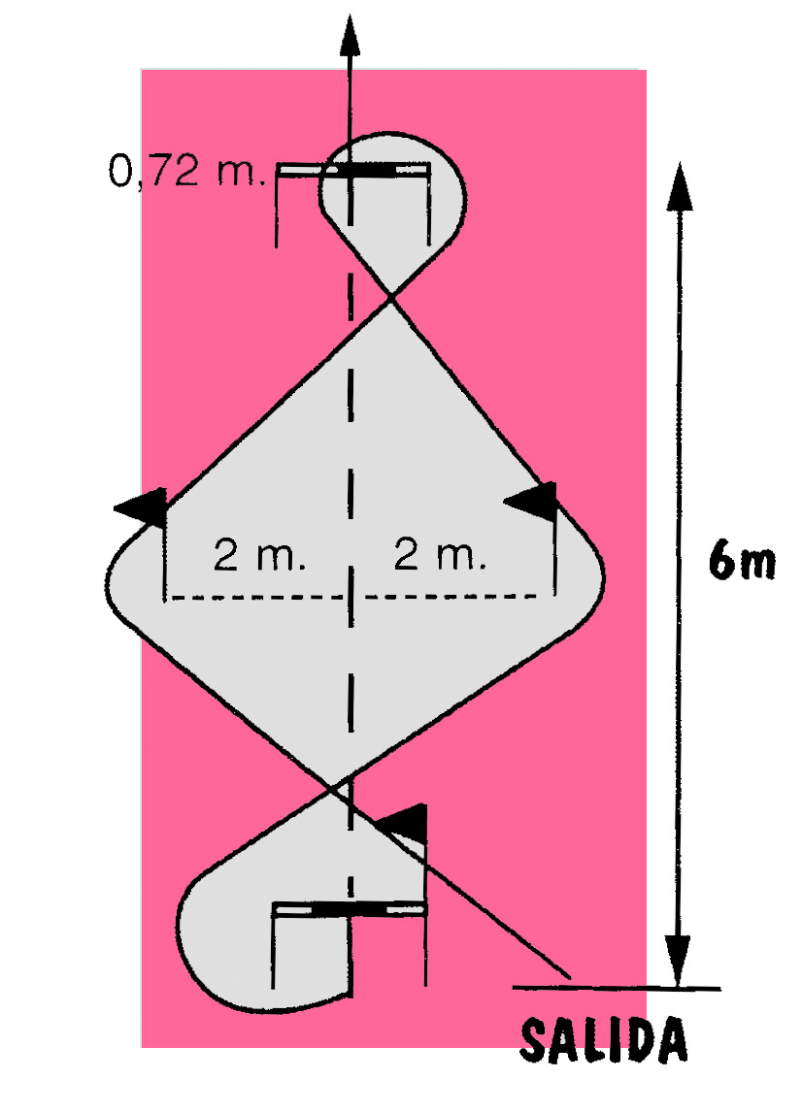
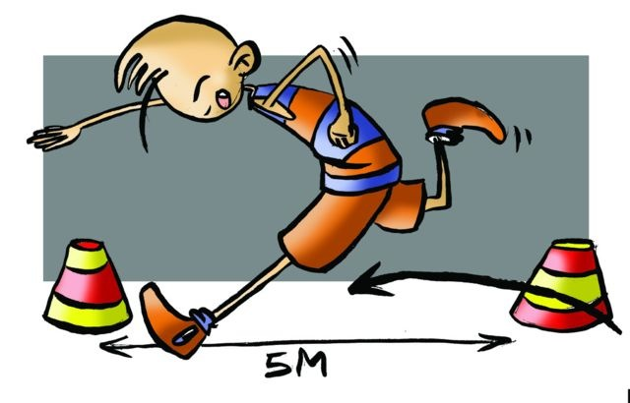
Carrera de obstáculos
Carrera del 10 x 5

Slide 25
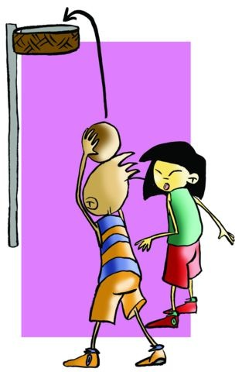
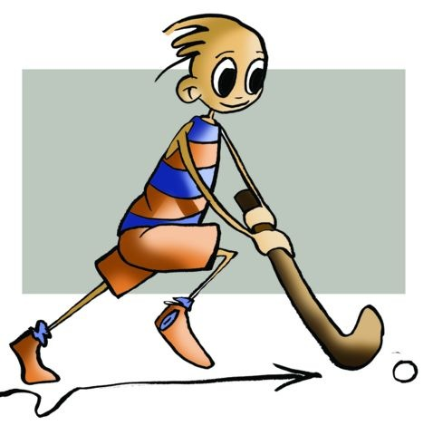
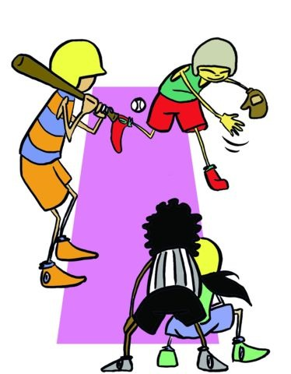
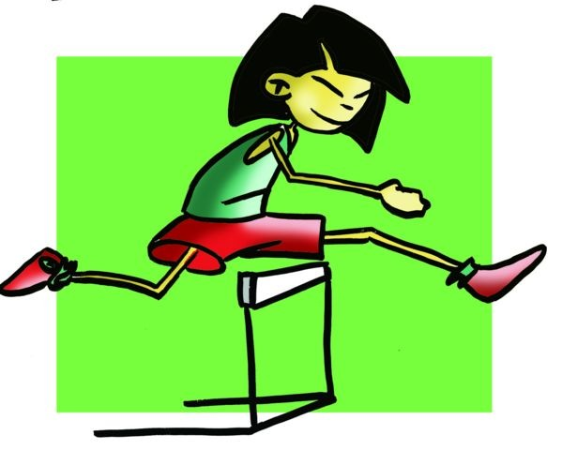
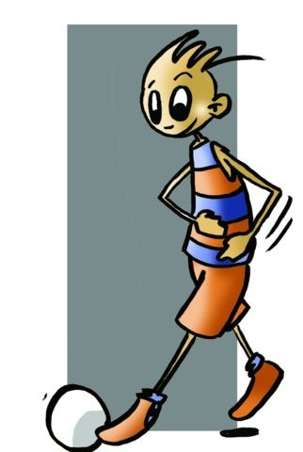
TEST DE RENDIMIENTO DEPORTIVO

Slide 26
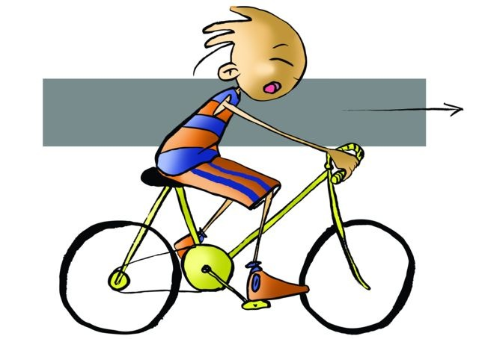
TEST DE RENDIMIENTO DEPORTIVO
Podemos elaborar pruebas específicas con arreglo a la especialidad deportiva a valorar, podemos cuantificar las cualidades motrices y las capacidades físicas que intervienen en un determinado deporte, y podemos también hacer ejercicios con evaluaciones independientes o conjuntas pero siempre en conexión motriz con la especialidad.
Si queremos valorar el rendimiento deportivo en Baloncesto, por ejemplo, podemos realizar:
Pruebas que midan la velocidad de desplazamiento con balón, o el equilibrio con relación al tiro y rebote específicos.
Podemos desarrollar un test que incluya todas las capacidades y cualidades para que nos de una información más completa e interrelacionada de nuestro rendimiento deportivo en dicho deporte.

Slide 27
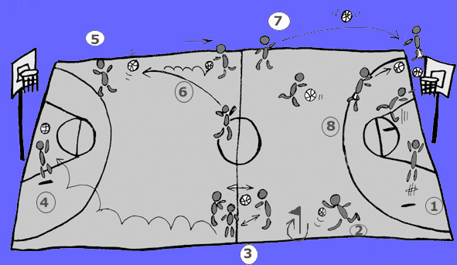
TEST DE RENDIMIENTO DEPORTIVO
Tiro a canasta en apoyo
Bote hacia la bandera
Pase de pecho entre compañeros
Bote de progresión y entrada a canasta
Recepción pase de beisbol
Ejercicios de manejo y control de balón
Pase largo
Recepción, bote, parada en un tiempo y tiro en suspensión.

Slide 28
Vamos a ver si habéis estudiado
1. ¿Para qué nos sirve una evaluación de la condición física?
¿Cuál de estos ejercicios pondrías en un test de aptitud y cual en uno de rendimiento?:
Abdominales.
Flexión de brazos en barra.
Lanzamientos a canasta.
40 metros lanzados.
Conducir un balón en
Flexión profunda del tronco.
3. ¿De qué forma podemos evaluar a un individuo?
4. Anímate y compara tu forma física con la de otros compañeros realizando un test de Aptitud Física
5. Busca nuevas formas de evaluar.

